Slide 1
TD : Régulation de la glycémie
Inscription étudiant par clé : N°5274 / Clé : n39sea

Slide 2
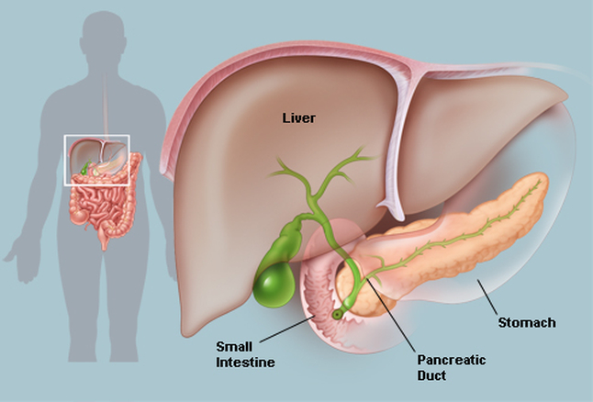
TD : Régulation de la glycémie

Slide 3
TD : Régulation de la glycémie
1- Qu’est ce que la glycémie, l’hyperglycémie? (Partie 1)
2- Régulation par le pancréas et les hormones qu’il sécrète (Parties 2 et 3)
3- Régulation par d’autres hormones (Partie 4)
4- Le foie régule-t-il la glycémie? (Partie 5)
5- Le muscle et la glycémie. (Partie 6)
Notes:
La glycémie c’est le taux de glucose dans le sang
Vous allez étudier les différents points cités.
Le but est de comprendre la régulation de la glycémie : le rôle de l’insuline et du glucagon donc le rôle du pancréas et le rôle du foie.

Slide 4
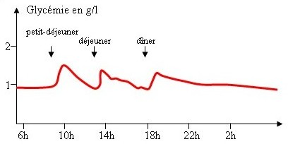
TD : Introduction au TD
1,2 g.l-1
0,8 g.l-1
Notes:
Qu’est ce que la glycémie? Pour un individu sain, cette concentration de glucose oscille autour d’une valeur moyenne de 1g.l-1
sans dépasser la valeur limite inférieure de 0,8 g.l-1
( situation avant un repas ) et supérieure de 1,2 g.l-1
( situation après un repas ). Cette glycémie est hautement contrôlée comme vous le verrez en TP. Dès lors que les bornes sont dépassées, cela veut dire que les personnes souffrent d’une pathologie.

Slide 5
TD : Introduction au TD
Diabète
Au-delà de 1,26g/L à jeun
Hyperglycémie
Entre 1 et 1,26g/L à jeun
1,2 g.l-1 après un repas
Glycémie normale
0,8 g.l-1 avant un repas
Hypoglycémie
En dessous de 0,7 g/L à jeun
Notes:
Si la glycémie varie au-delà de ces bornes, le sujet est malade et présente des symptômes caractéristiques.
En dessous de 0,7 gramme de glucose par litre de sang, le sujet est atteint d’hypoglycémie. L’hypoglycémie
s’accompagne de pâleur, de sueurs, de tremblements,de convulsions, de confusions mentales, coma ... Ses
troubles sont la manifestation de souffrance des neurones ( cellules nerveuses ) privés d’énergie par déficience d’apport de glucose sanguin.
Entre 1 et 1,26g/L = hyperglycémie. Au-delà de 1,26 g.l-1, le sujet est atteint de diabète. L’hyperglycémie provoque des lésions des
capillaires qui entraînent des anomalies d’irrigation des organes, en particulier du cerveau, des reins et de la rétine.
Par conséquent l’organisme doit maintenir la glycémie constante à environ 1g.l-1pour éviter de manifester ces phénotypes cliniques pathologiques. Cependantle glucose essentiel à l’organisme est apporté ponctuellement au moment des repas, via le tube digestif.

Slide 6
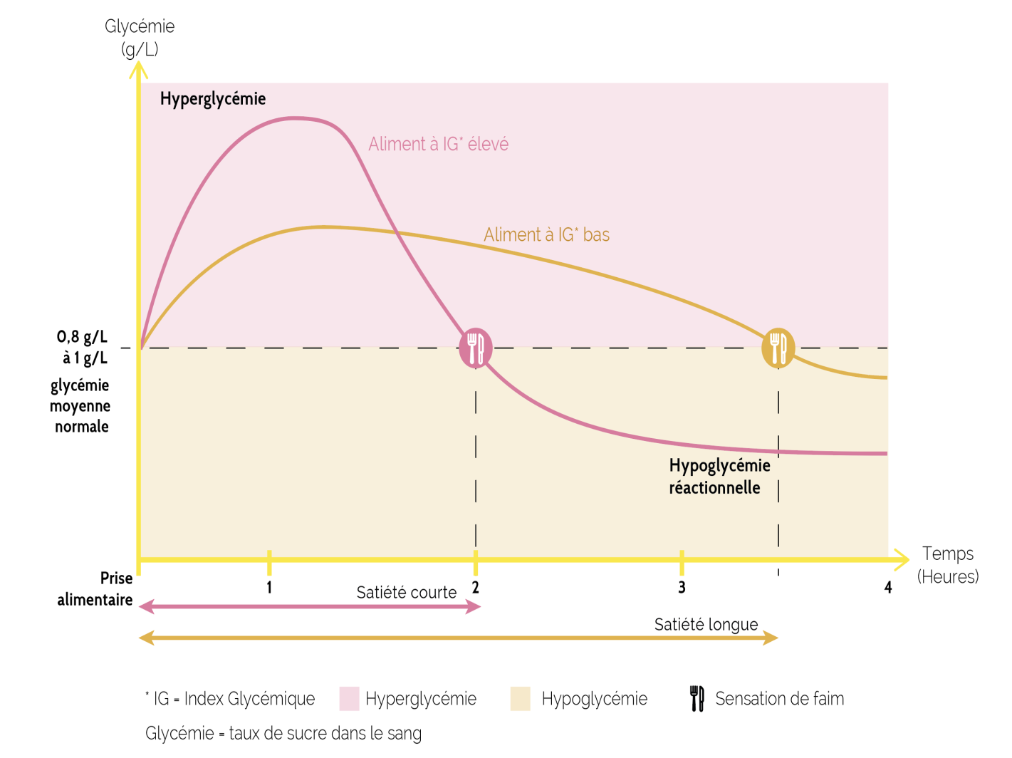
TD : Introduction au TD
L'indice glycémique: critère de classement des aliments contenant des glucides, basé sur leurs effets sur la glycémie durant les deux heures suivant leur ingestion.
OMS, rapport mondiale de l’OMS
Notes:
L'indice glycémique est un critère de classement des aliments contenant des glucides, basé sur leurs effets sur la glycémie (taux de glucose dans le sang) durant les deux heures suivant leur ingestion.
L’index glycémique permet de comparer des portions d'aliments qui renferment le même poids de glucide en fonction de leur capacité à élever le taux de sucre dans le sang (glycémie). Il indique à quelle vitesse le glucose d'un aliment se retrouve dans le sang.
Les aliments que vous consommez vont pouvoir moduler la glycémie. Et suivant l’aliment vous allez avoir des conséquences différentes sur votre glycémie.
Certains aliments que l’on appelle aliment à indice glycémique ou index (IG) élevé vont entrainer une augmentation rapide de la glycémie puis une diminution rapide de cette meme glycémie.

Slide 7
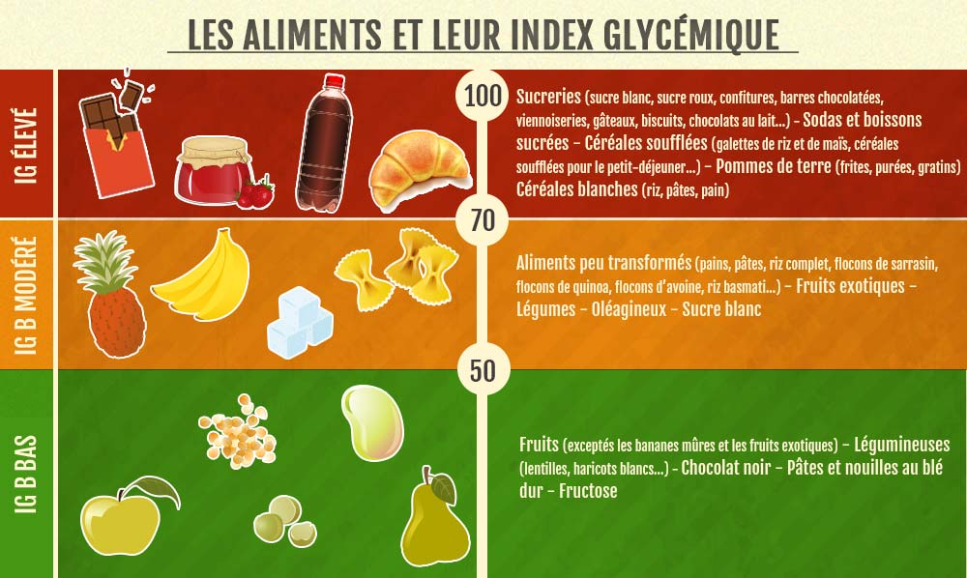
TD : Introduction au TD
Notes:
Les aliments à forts index glycémique qui entraine une augmentation rapide du taux de sucre dans le sang: soda, confitures, viennoiserie…
A bas indice glycémique : les fruits, légumineuses, chocolat noir, pate et nouille
Le blé dur (Triticum turgidum L. subsp. durum (Desf.) ... est une céréale, variété de blé cultivée depuis la Préhistoire, connue pour son grain dur et vitreux. Il est riche en protéines et en gluten.

Slide 8
TD : Introduction au TD
OMS, rapport mondiale de l’OMS
Notes:
Ces aliments ont une conséquences sur votre satiété

Slide 9
TD : Introduction au TD
DIABETE TYPE 1:
hyperglycémie due à une déficience absolue de la production d’insuline par le pancréas.
Notes:
Diabète : Le mot diabète vient du grec ancien διαβήτης, diabète, lui-même tiré du verbe grec διαβαίνω, passer au travers. Les médecins grecs anciens, tels Arétée de Cappadoce⁴ et Oribase, avaient observé ce syndrome diabétique : les malades semblaient uriner aussitôt ce qu'ils venaient de boire, comme s'ils étaient « traversés par l'eau » sans pouvoir la retenir. Puis ils maigrissaient, malgré une nourriture abondante, et mouraient en quelques semaines ou mois.
Diabete type 1: Il se caractérise par une hyperglycémie due à une déficience absolue de la production d’insuline par le pancréas.
ype 1.
Symptômes
Excrétion excessive d’urine (polyurie), sensation de soif (polydipsie), de faim et perte de poids inexpliquée.
Engourdissement des extrémités, douleurs dans les pieds (sensations de gêne), asthénie et vision floue.
Infections récurrentes ou graves.
Perte de conscience, nausées/vomissements sévères (acidocétose) ou coma. L’acidocétose est plus fréquente en cas de DT1 que de DT2.
Les causes exactes du diabète de type 1 sont inconnues. Il est
généralement convenu que le diabète de type 1 résulte d’une interaction
complexe entre des facteurs génétiques et environnementaux, bien qu’aucun facteur de risque environnemental particulier n’ait été reconnu responsable d’un grand nombre de cas. Les enfants et les adolescents constituent la majorité des cas de diabète de type 1

Slide 10
TD : Introduction au TD
DIABETE TYPE 1:
hyperglycémie due à une déficience absolue de la production d’insuline par le pancréas.
DIABETE TYPE 2:
hyperglycémie due à un défaut de sécrétion de l’insuline accompagné en général d’une résistance à l’insuline (insulinoresistance)
Notes:
Diabète type 2: hyperglycémie due à un défaut de sécrétion de l’insuline accompagné en général d’une résistance à l’insuline.
La résistance à l'insuline, ou insulino-résistance, décrit une situation où les cellules deviennent moins sensibles à cette hormone. Lorsque les cellules hépatiques, musculaires et adipeuses deviennent résistantes à l'insuline, il y a moins de glucose qui entre dans ces cellules et celui-ci reste dans le sang.
On prescrit aux patients un régime et une activité physique, avec éventuellement l’addition d’une ou de plusieurs classes de médicaments par voie orale, les médicaments plus l’insuline ou l’insuline seule.
Le risque de diabète de type 2 est déterminé par l’interaction de facteurs génétiques et de facteurs métaboliques. L’appartenance ethnique, les antécédents familiaux,
et un diabète gestationnel antérieur, associés à un âge avancé, au surpoids et à l’obésité, une mauvaise alimentation, la sédentarité et le tabagisme, augmentent le risque.
Un excès de masse grasse, mesure synthétique de plusieurs aspects de
l’alimentation et de l’activité physique, est le plus grand facteur de risque de diabète de type 2, comme la base factuelle la plus claire et le principal risque relatif. Le surpoids et l’obésité, avec la sédentarité, sont considérés comme responsables de la plus grande part de la charge de morbidité liée au diabète dans le monde
(4). Un tour de taille et un indice de masse corporelle supérieurs sont associés à un risque accru de diabète de type 2, la relation variant toutefois selon les populations
(5). Le diabète se déclare par exemple à un plus faible niveau d’indice de masse corporelle chez les populations d’Asie du Sud-Est que chez les populations d’origine européenne
(6)
.

Slide 11
TD : Introduction au TD
3,5 millions de décès dus à l’hyperglycémie et 1,5 millions dus au diabète
En 2014, 422 millions d’adultes étaient diabétiques
DANS LE MONDE
Plus d’un adulte sur 3 était en surpoids et plus d’1 adulte sur 10 obèse en 2014
La prévalence du diabète a doublé depuis 1980
OMS, rapport mondiale de l’OMS
Notes:
En 2012, 3,5 millions de décès étaient imputable à l’hyperglycémie et 1,5 millions de décès dans le monde ont été directement due au diabète (8ème cause de décès chez les 2 sexe).
On remarque donc que Rien qu’une hyperglycémie (meme inférieure au seuil de diabète) est une source importante de mortalité et morbilité : complication microvasculaires (rétinopathie diabètiques), affections macrovasculaire (infarctus dy myocarde, AVC..)
La prévalence du diabète a doublé depuis 1980; il y a donc 2 fois plus de malades
L’hyperglycémie et le diabète fait peser une lourde charge économique sur le système de santé mondial et sur l’économie mondiale (dépense médicale, mortalité prématuré).
Pourquoi autant de problématique lié au diabète et à l’hyperglycémie? Surpoids et obésité

Slide 12
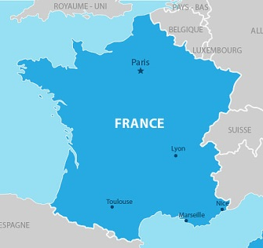
TD : Introduction au TD
5% de la population française reçoit un traitement pharmacologique pour le diabète (soit 3,3 millions de personnes)
1,8 millions d’homme à en souffrir en France contre 1,5 millions de femmes.
EN FRANCE
Le nombre de personnes diabétiques âgées de 75 ans et plus en France atteint 26 % (1 sur 4)
Fédération des diabètiques
Notes:
En 2012, 3,5 millions de décès étaient imputable à l’hyperglycémie et 1,5 millions de décès dans le monde ont été directement due au diabète (8ème cause de décès chez les 2 sexe).
On remarque donc que Rien qu’une hyperglycémie (meme inférieure au seuil de diabète) est une source importante de mortalité et morbilité : complication microvasculaires (rétinopathie diabètiques), affections macrovasculaire (infarctus dy myocarde, AVC..)
La prévalence du diabète a doublé depuis 1980; il y a donc 2 fois plus de malades
L’hyperglycémie et le diabète fait peser une lourde charge économique sur le système de santé mondial et sur l’économie mondiale (dépense médicale, mortalité prématuré).
Pourquoi autant de problématique lié au diabète et à l’hyperglycémie? Surpoids et obésité

